Slide 1
Document 1 : Deux mineurs écroués après avoir provoqué un grave accident
percuté de plein fouet une voiture avec un 4x4 qu'ils venaient de voler.
Deux mineurs de 15 ans qui ont blessé grièvement une mère et ses deux enfants, vendredi dans le Vaucluse, lors d'un accident de voiture provoqué avec un véhicule volé, ont été mis en examen et écroués, a-t-on appris dimanche de source judiciaire.
Les deux mineurs qui s'accusent mutuellement d'avoir été au volant du véhicule volé lors de l'accident, ont été écroués séparément au centre pénitentiaire du Pontet près d'Avignon et au centre de détention pour mineurs situé dans le quartier de la Valentine à Marseille.
Ils ont été mis en examen pour vol avec arme, vol en réunion, blessures involontaires et délit de fuite. Ils seront jugés devant un tribunal pour enfants et encourent jusqu'à 20 ans de prison, a-t-on précisé de même source. Les deux mineurs étaient en liberté surveillée depuis leur condamnation en novembre 2008 pour des vols d'autoradios avec dégradation.
Vendredi soir à Velleron (Vaucluse), ils ont percuté de plein fouet une voiture avec un 4x4 qu'ils venaient de voler, blessant grièvement ses trois occupants, une femme et ses deux enfants de 8 et 12 ans. Les victimes étaient hors de danger dimanche. La mère souffre de multiples fractures qui ont requis 90 jours d'ITT.
Ils avaient pris la fuite après l'accident avant d'être interpellés par les gendarmes et déférés au parquet d'Avignon samedi soir.
Originaires de Cavaillon (Vaucluse), ils avaient dans un premier temps volé un scooter, vendredi soir à L'Isle-sur-la-Sorgue (Vaucluse), avant que le deux-roues ne tombe en panne, selon une source proche de l'enquête.
Armés d'un couteau, ils avaient ensuite attaqué le conducteur d'un 4x4 à l'arrêt, et pris la fuite à bord du véhicule. Ne maîtrisant pas le 4x4, ils ont percuté de face la voiture des victimes.
(Source AFP) Libération.fr 14/06/2009

Slide 2
Des mineurs…
◆ Qu’est-ce -qu’un mineur dans le langage juridique ?  Quel âge ont les mineurs dont on parle ici ? Surligne dans le texte.
…qui commettent des infractions…
 document ressource – A Pour quelles infractions ces mineurs ont-ils été interpellés ? Surligne dans le texte.  Quelle peine maximale encourent (=risquent) ces mineurs ? De quelle catégorie d’infractions s’agit-il alors ? Comment les vols ont-ils été commis ?  A ton avis, qui est responsable des infractions commises par ces deux mineurs ? (= A qui la justice peut-elle reprocher les infractions commises par ces deux mineurs ?)
…..et qui sont jugés
 document ressource – B Devant quel tribunal ces mineurs vont-ils être jugés ? Quel article de loi prévoit une justice spéciale pour les mineurs ? De quand date-t-il ? Ces mineurs risquent-ils les mêmes sanctions qu’un majeur ? Lis l’article 2 pour répondre. A partir de quel âge un mineur peut-il être condamné à une peine privative de liberté ? Quelle phrase de l’article 2 montre que l’emprisonnement doit rester exceptionnel ?

Slide 3
Document ressource - A
Une infraction est un acte ou un comportement interdit par la loi et puni par une peine.
Il existe trois catégories d’infraction : les contraventions – les délits et les crimes (de la moins grave à la plus grave)
Dans le Code Pénal, chaque infraction est définie. Ensuite les peines encourues (c’est-à-dire les peines maximales risquées) sont précisées.
Ex : l’article 311-1 définit le vol comme « la soustraction frauduleuse de la chose d’autrui » et article 311-3 dit que « le vol est puni de trois ans d’emprisonnement et de 45 000 euros d’amende »
A noter : Dans le Code Pénal, on parle d’emprisonnement pour les délits et de réclusion criminelle pour les crimes.
Catégorie d’infractions | Peine encourue (=risquée) | Tribunaux
Contraventions | Amende | Tribunal de police
Délits | Amende Jusqu’à dix ans d’emprisonnement | Tribunal Correctionnel
Crimes | Amende Dix ans de réclusion criminelle et jusqu’à la perpétuité | Cours d’Assises

Slide 4
Document ressource - B
Ordonnance du 2 février 1945 relative à L'ENFANCE DÉLINQUANTE. Article 1 Modifié par Ordonnance 58-1300 1958-12-23 art. 1 JORF 24 décembre 1958 Les mineurs auxquels est imputée une infraction qualifiée crime ou délit ne seront pas déférés aux juridictions pénales de droit commun, et ne seront justiciables que des tribunaux pour enfants ou des cours d'assises des mineurs.
Article 2 Le tribunal pour enfants et la Cour d'assises des mineurs prononceront, suivant les cas, les mesures de protection, d'assistance, de surveillance et d'éducation qui sembleront appropriées.
Ils pourront cependant, lorsque les circonstances et la personnalité des mineurs l'exigent, soit prononcer une sanction éducative à l'encontre des mineurs de dix à dix-huit ans, […] soit prononcer une peine à l'encontre des mineurs de treize à dix-huit ans en tenant compte de l'atténuation de leur responsabilité pénale […]
Le tribunal pour enfants ne peut prononcer une peine d'emprisonnement, avec ou sans sursis, qu'après avoir spécialement motivé le choix de cette peine.
Article 11 Modifié par LOI n°2010-242 du 10 mars 2010 - art. 21 Les mineurs de treize à dix-huit ans mis en examen par le juge d'instruction ou le juge des enfants ne peuvent être placés en détention provisoire […] qu’à la condition que cette mesure soit indispensable
Les mineurs âgés de treize ans révolus et de moins de seize ans ne peuvent être placés en détention provisoire que dans l'un des cas suivants :
1° S'ils encourent une peine criminelle ;
2° S'ils se sont volontairement soustraits aux obligations d'un contrôle judiciaire prononcé
La détention provisoire est effectuée soit dans un quartier spécial de la maison d'arrêt, soit dans un établissement pénitentiaire spécialisé pour mineurs ; les mineurs détenus sont, autant qu'il est possible, soumis à l'isolement de nuit. Les mineurs âgés de treize à seize ans ne peuvent être placés en détention que dans les seuls établissements garantissant un isolement complet d'avec les détenus majeurs ainsi que la présence en détention d'éducateurs.

Slide 5
Document 2 : Il abandonne sa fille pour aller danser, la justice le poursuit
Mulhouse, Haut Rhin: un homme de 36 ans qui avait abandonné dans une voiture sa fille de 4 ans pour aller danser dans une discothèque sera jugé pour « abandon matériel et moral de mineure » a-t-on appris auprès du parquet de Colmar. Il avait été arrêté dans la nuit de vendredi à samedi par les gendarmes et placé en garde à vue après la découverte par des habitants, dans les rues de Riquewihr, de la fillette en pleurs et frigorifiée.
L’homme l’avait laissée dans la voiture pour se rendre avec des amis dans une discothèque proche et il sortait simplement de temps à autre pour voir si tout se passait bien. Pendant sa garde à vue, il a expliqué qu’il traversait actuellement des problèmes personnels, ce qui expliquerait qu’il avait beaucoup bu, a dit le Procureur adjoint de Colmar.
Présenté au parquet dimanche, il a été laissé en liberté sous contrôle judiciaire dans l’attente de son procès en correctionnelle le mois prochain. La fillette, hospitalisée en observation mais qui ne souffre d’aucune séquelle physique , a été placée dans un foyer.
(Source Reuters) Lepoint.fr 28/11/2010

Slide 6
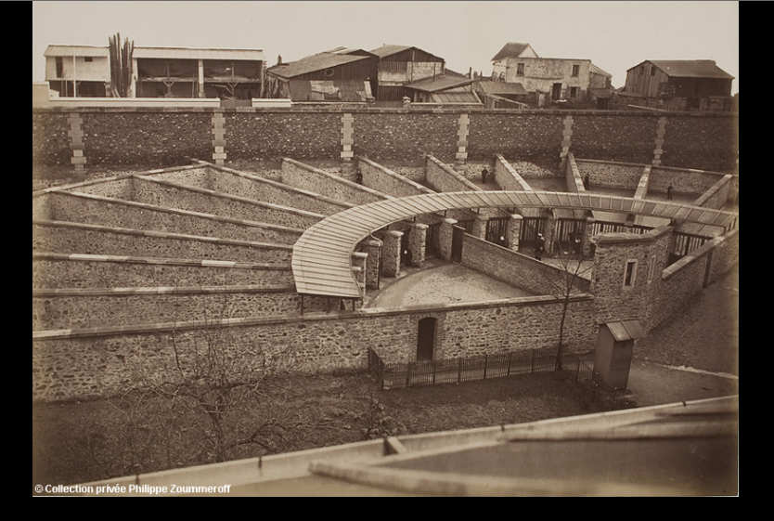
Document 3 :
La Petite Roquette – (1836-1973) - « promenoirs cellulaires »
La prison de la Petite Roquette, ouverte en 1836 à Paris, est une prison cellulaire pour mineurs délinquants (article 67 du Code Pénal), vagabonds et enfants relevant de la Correction paternelle (article 376 du Code Civil de 1804).
Sa devise est « silence, obéissance, travail ». Le régime cellulaire strict (isolement de jour et de nuit) y est appliqué. Les promenades dans ses promenoirs individuels constituent l’unique sortie de la journée.
http://www.criminocorpus.cnrs.fr/expos/prisondeparis2/

Slide 7
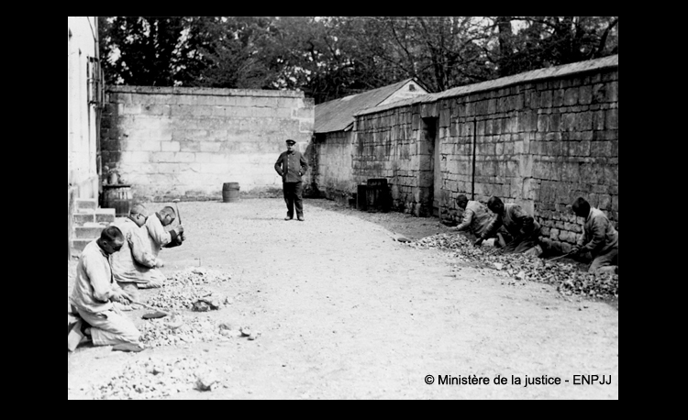
Document 4 :
Saint-Hilaire – colonie pénitentiaire - « Des colons punis de casse des cailloux vers 1930 »
Cette colonie pénitentiaire en milieu agricole est chargée de « rééduquer » les mineurs par le travail (agriculture, élevage mais aussi participation aux tâches quotidiennes comme la cuisine et l’entretien du linge) et la discipline (les repas se font en silence et l’une des punitions les plus courantes est la « casse de cailloux ».)
Les adolescents âgés en moyenne de 14 à 16 ans y sont placés majoritairement en vertu de l’article 66 du Code pénal.
http://www.criminocorpus.cnrs.fr/expos/saint-hilaire/

Slide 8
 | PRISON DE LA PETITE ROQUETTE | COLONIE DE SAINT HILAIRE
Qui y est enfermé ? Où cela ?
Comment les mineurs sont- ils « rééduqués » ?
Quels articles de loi permettent l’enfermement ? | En dehors d’un juge , qui peut demander l’arrestation et la détention du mineur ? Pour quelle raison ? D’après l’article 67, le mineur qui a agi avec discernement est condamné. Qui juge les mineurs ? Quelles peines s’appliquent ? | D’après cet article, ces mineurs ont-ils été reconnus coupables ou non coupables ? Quel mot le dit ? Pourtant que leur arrive-t-il ?

Slide 9
Document 5: Articles 66 et 67 du Code Pénal de 1810
ARTICLE 66.
Lorsque l'accusé aura moins de seize ans, s'il est décidé qu'il a agi sans discernement, il sera acquitté ; mais il sera, selon les circonstances, remis à ses parents, ou conduit dans une maison de correction, pour y être élevé et détenu pendant tel nombre d'années que le jugement déterminera, et qui toutefois ne pourra excéder l'époque où il aura accompli sa vingtième année.
ARTICLE 67.
S’il est décidé qu'il a agi avec discernement, les peines seront prononcées ainsi qu'il suit :
S'il a encouru la peine de mort, des travaux forcés à perpétuité, ou de la déportation, il sera condamné à la peine de dix à vingt ans d'emprisonnement dans une maison de correction […].
http://ledroitcriminel.free.fr/la_legislation_criminelle/anciens_textes/code_penal_de_1810.htm

Slide 10
Document 6: La « correction paternelle » dans le Code Civil de 1804 (article 375 et suivant)
http://www.assemblee-nationale.fr/evenements/code-civil-1804-1.asp

